Slide 1
Taktika
plk. gšt. Ing. Jan Drozd, Ph.D.

Slide 2
Ofenzivní činnosti
Rozvíjení úspěchu, pronásledování, demonstrace síly

Slide 3
ROZVÍJENÍ ÚSPĚCHU, PRONÁSLEDOVÁNÍ, DEMONSTRACE SÍLY
Cíl:
Seznámit studenty s cíli a charakteristikou vybraných ofenzivních taktických činností
Průběh přednášky:
Úvod
Rozvíjení úspěchu
Pronásledování
3. Demonstrace síly
Závěr- vydání úkolů do samostudia

Slide 4
Literatura:
Taktika pozemních sil Pub-31-10-02
Allied Land Tactics ATP 3.2.1
Úvod do studia předmětu taktika S-3343

Slide 5
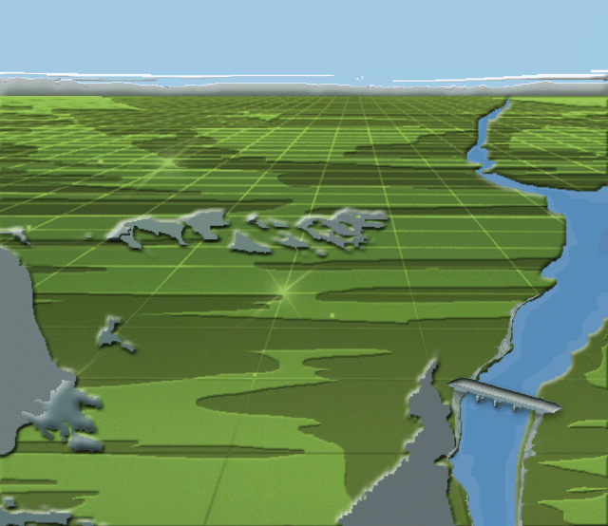
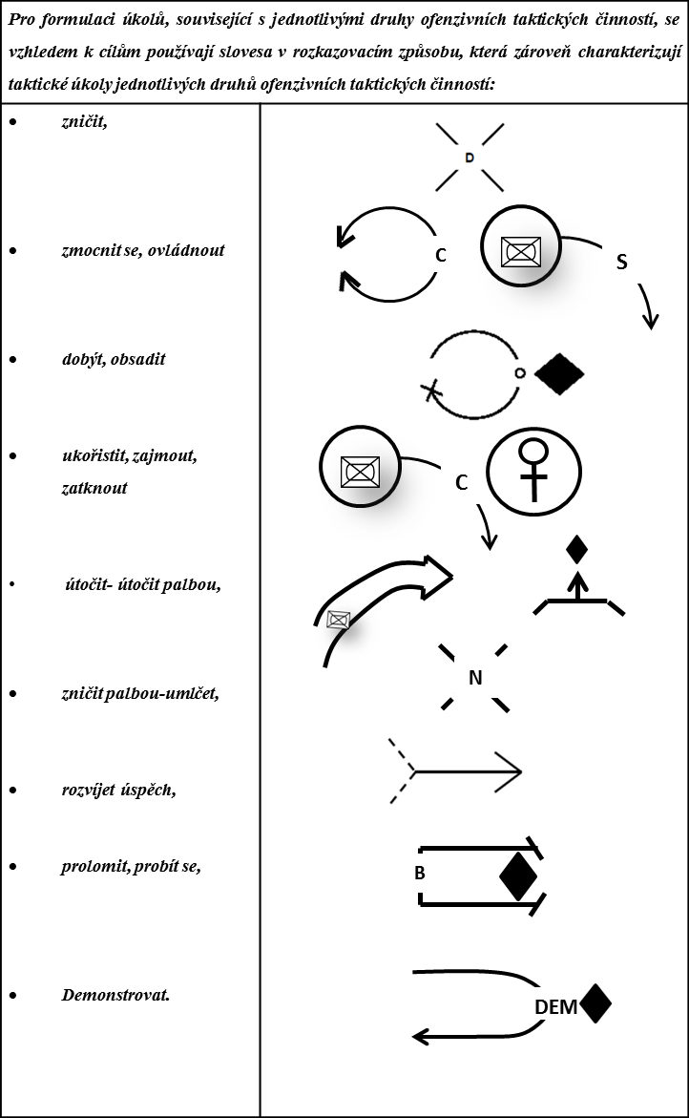
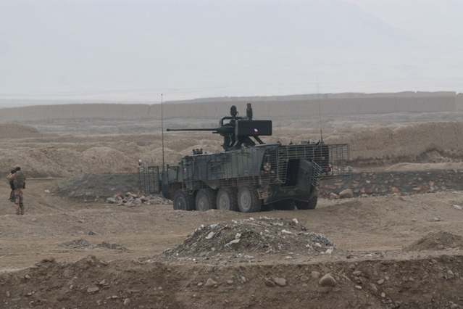
OFENZIVNÍ ČINNOSTI- druhy:
Taktické pozemní činnosti
Ofenzivní činnosti
Útok
Přepad
Stabilizační činnosti
Jiné taktické (podpůrné) činnosti
Defenzivní činnosti
Rozvíjení úspěchu
Pronásledování
Klamný útok
Průzkum bojem
Demonstrace síly
Léčka
Vyjití (probití se z obklíčení)

Slide 6
ROZVÍJENÍ ÚSPĚCHU
obvykle následuje po úspěšném útoku a jeho cílem je dezorganizace nepřítele v hloubce.
Je to tedy sladěný souhrn opatření směrovaných k využití úspěchu vojsk dosaženého v útoku nebo na určitých směrech útoku k co nejrychlejšímu ovládnutí důležitých objektů a prostorů v hloubce sestavy nepřítele a k dokončení jeho obklíčení nebo porážky.

Slide 7
ROZVÍJENÍ ÚSPĚCHU
Cílem rozvíjení úspěchu je především:
dezorganizace nepřítele v hloubce jeho sestavy,
využít úspěchu útoku prvosledových vojsk k co nejrychlejšímu ovládnutí objektů v hloubce sestavy nepřítele,
k dokončení obklíčení nepřítele,
vytvoření podmínek k zahájení pronásledování,
vytvoření podmínek ke konečné porážce.

Slide 8
ROZVÍJENÍ ÚSPĚCHU
Zásady rozvíjení úspěchu:
k rozvíjení úspěchu je použitý druhý sled, nebo záloha,
k vytvoření podmínek zasazení druhého sledu (zálohy) se vysílá přepadová, nebo předsunutá skupina (i obě skupiny najednou),
k rychlému pronikání do hloubky se využívají především mezery v bojové sestavě nepřítele,
druhý sled (záloha) proniká do hloubky sestavy nepřítele zpravidla v předbojových sestavách,
pronikání druhého sledu (zálohy) do hloubky musí být palebně podporováno dělostřelectvem,
k prostorovému a časovému sledění zahájení zteče (k rozvinutí do bojové sestavy) se určuje čára zteče,
v průběhu přibližování na čáru zasazení se druhý sled (záloha) rozvinují do bojové sestavy,
vlastní druhý sled (záloh) zpravidla povede boj s druhým sledem (zálohou) nepřítele, který povede zpravidla slabší protiútok,
jestliže nepřítel provede (nebo se chystá provést) silný protiútok, vlastní síly provádějící rozvíjení úspěchu se upevňují (přechází k vedení defenzivních činností) na takticky výhodné čáře,
po odražení protiútoku druhý sled (záloha) pokračují v útoku, který může končit ovládnutím stanoveného objektu (čáry), nebo může přejít v pronásledování.

Slide 9
ROZVÍJENÍ ÚSPĚCHU
V průběhu rozvíjení útoku do hloubky si může prapor (taktické uskupení), v závislosti na situaci, vytvořit a vyslat:
předsunutý odřad,
přepadový odřad,
vrtulníkový výsadek

Slide 10
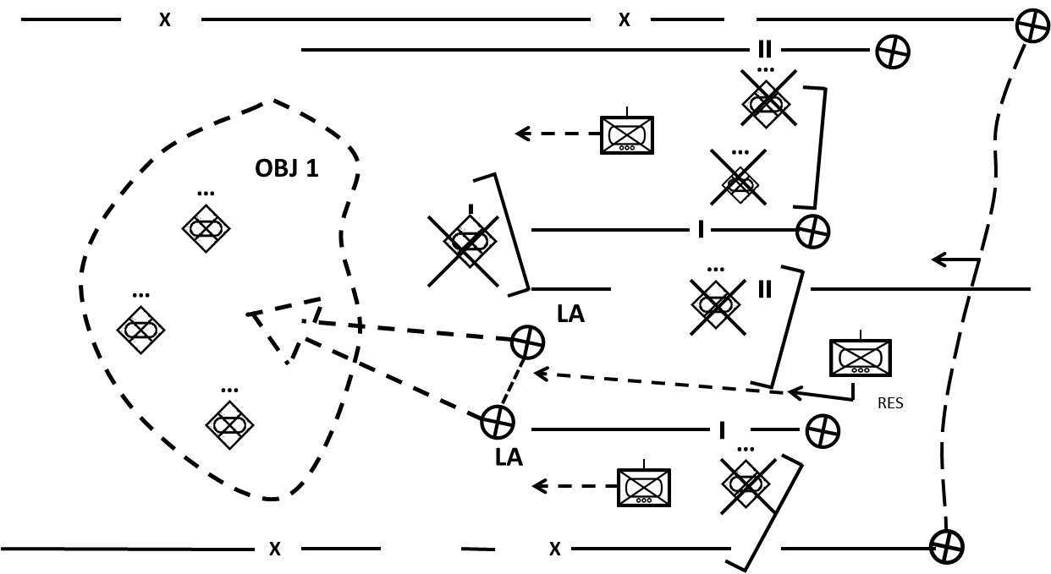
ROZVÍJENÍ ÚSPĚCHU
Předsunutý odřad postupuje po převzetí úkolu v určeném směru, obchází jednotlivé uzly odporu a rozhodně proniká do hloubky obrany nepřítele ke stanovené čáře (prostoru).

Slide 11
ROZVÍJENÍ ÚSPĚCHU
Přepadový odřad dovedně využívá odkrytých boků, mezer a slabých míst v obraně nepřítele, nenechává se zavázat do zdlouhavých bojů a rychle proniká k určeným objektům v týlu nepřítele. Překvapivou ztečí z chodu je ničí (zneškodňuje).

Slide 12
ROZVÍJENÍ ÚSPĚCHU
Vrtulníkový výsadek se po vysazení přesouvá v předbojové sestavě k objektu. Z chodu se rozvíjí do bojové sestavy a ničí nepřítele, nebo se snaží obsadit stanovený prostor, čímž vytváří podmínky pro rychlé pronikání hlavních sil do hloubky sestavy nepřítele.

Slide 13
PRONÁSLEDOVÁNÍ
zahrnuje dostižení a odříznutí vojsk nepřítele, která se pokoušejí uniknout, s cílem zničit je.
pronásledování se může vyvinout z úspěšného rozvíjení úspěchu.
Hlavním cílem pronásledování je úplná destrukce jednotek nepřítele. Při pronásledování je veden jednotkami PrÚU neustálý tlak na ustupujícího nepřítele, přičemž PrÚU (jednotky realizující pronásledování) se pokouší přerušit jeho ústupové osy nebo mu zamezit úniku.

Slide 14
PRONÁSLEDOVÁNÍ
Na základě vývoje situace může PrÚU pronásledovat nepřítele:
čelně,
souběžně se směrem jeho ústupu,
kombinovaně, tj. současně čelně i souběžně.
Čelní pronásledování představuje způsob pronásledování, kdy jednotky PrÚU postupují bezprostředně za ustupujícím, co nejrychlejším tempem, po osách (směrech) nepřítelova ústupu.
Při souběžném pronásledování jednotky PrÚU postupují po souběžných osách (směrech) s cílem předstihnout nepřítele, zastavit jeho ústup a společně s útočícími vojsky jej obklíčit a zničit.
Ke kombinovanému pronásledování dochází tehdy, když část sil PrÚU plní úkoly čelního pronásledování a část sil PrÚU pronásleduje souběžně.

Slide 15
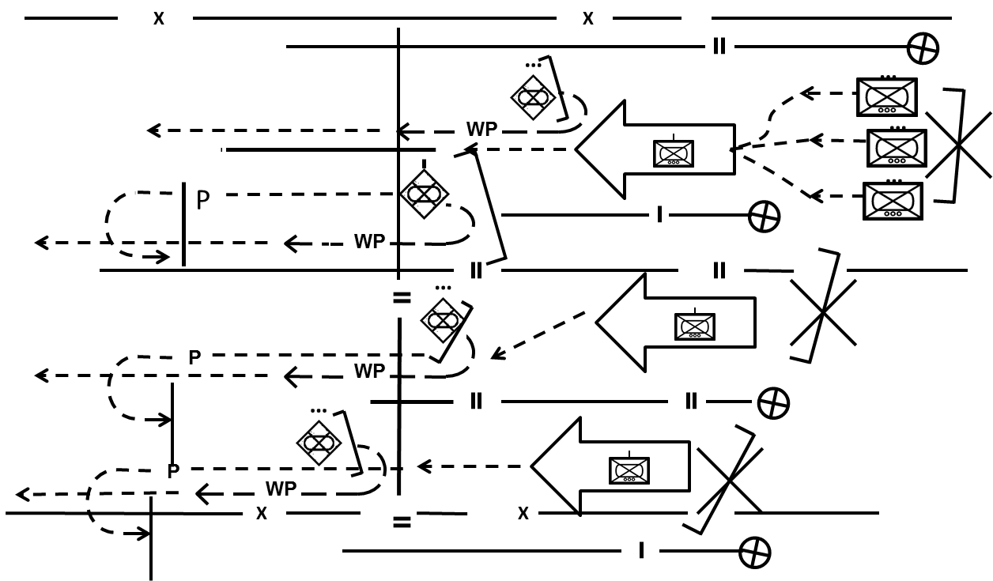
PRONÁSLEDOVÁNÍ

Slide 16
PRONÁSLEDOVÁNÍ
Zásady pronásledování:
Umožňuje-li to situace je vhodné pronásledování kombinovat se vzdušnými obchvaty prováděnými vrtulníkovými výsadky,
Při pronásledování se využívají údery taktického letectva a vrtulníkového letectva, palba dělostřelectva atd.,
Mohou se využívat předsunuté odřady a vzdušné výsadky,
Při pronásledování je důležité udržovat kontakt s ustupujícím nepřítelem.

Slide 17
PRONÁSLEDOVÁNÍ
Pronásledování bude zpravidla přechodnou a ve většině případů závěrečnou fází úspěšného útoku. V každé situaci je nutno pronásledovat protivníka nepřetržitě, s plným vypětím sil a s využitím co největšího počtu pozemních komunikací, které vedou souběžně se směrem ústupu protivníka.

Slide 18
DEMONSTRACE SÍLY
Demonstrace síly představuje provedení útoku, nebo ukázky síly v místě, kde se nepředpokládá rozhodující činnost s cílem oklamat nepřítele
Demonstrace síly má zpravidla ofenzivní charakter a jeho cílem je zastrašit nepřítele, odradit ho od další bojové činnosti, odvést jeho pozornost aniž by se síly, které ho realizují zavazovaly do boje.

Slide 19
DEMONSTRACE SÍLY
Demonstrace síly se ralizuje:
Klamnými manévry,
Soustřeďováním sil,
Klamnými ženijními opatřeními,
Demonstrace síly má zpravidla ofenzivní charakter a jeho cílem je zastrašit nepřítele, odradit ho od další bojové činnosti, odvést jeho pozornost aniž by se síly, které ho realizují zavazovaly do boje.

Slide 20
DEMONSTRACE SÍLY
Demonstrace síly vždy sleduje záměr nadřízeného stupně (např. mnohonárodního uskupení).
Prostředky realizující demonstraci síly mohou působit palebnými prostředky, manévrováním, dýmovými clonami atd.
Demonstraci síly lze považovat za prostředek Teorie odstrašení.
Teorie odstrašení je založená na racionalitě aktérů, obecném povědomí o pravidlech hry, přímé a nepřímé komunikace mezi aktéry, schopnosti kalkulace zisků a ztrát, absenci emocí při rozhodování a zvažování vhodnosti vykonání vojenské akce. Pokud mezi aktéry jsou tyto faktory přítomné, pak je pravděpodobné.

Slide 21
DEMONSTRACE SÍLY
Operace Paul Bunyan, demonstrace síly ze srpna 1976 ze strany amerických sil do korejské demilitarizované zóny, reakce na nevyprovokované zabití dvou důstojníků americké armády severokorejskými vojáky po nechvalně známém „incidentu vraždy sekerou“.
Třetí krize v Tchajwanském průlivu byla výsledkem série testů raket provedených Čínskou lidovou republikou ve vodách obklopujících Tchaj-wan včetně Tchajwanského průlivu od 21. července 1995 do 23. března 1996. První sada raket odpálena v polovině až koncem roku 1995 bylo údajně zamýšleno vyslat silný signál vládě Čínské lidové republiky pod vedením Lee Teng-hui, který byl považován za odsun zahraniční politiky ROC od politiky jedné Číny. Druhá sada raket byla odpálena počátkem roku 1996, údajně s úmyslem zastrašit tchajwanské voliče v období před prezidentskými volbami v roce 1996.
Operace Restore Democracy v Gambii s cílem odstranit bývalého prezidenta Yahya Jammeha. Nigerijské tryskáče přelétaly přes Banjul a síly ECOWAS obklíčily hranice Gambie, aby odradily odpor menší gambijské armády.

Slide 22
Závěr
Řídit „befko“ není obtížné, je to jen únavné. Nesnadné je však rozeznat, kdy, kde a kam řídit „befko“ a do jakého směru namířit zbraně a vést z nich palbu... Ještě mnohem obtížnější je, naučit se kombinovat účinek množství různých zbraní s jejich pohybem.

